Slide 1
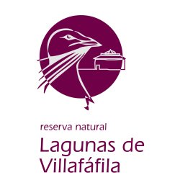
RESERVA NATURAL LAS LAGUNAS DE VILLAFÁFILA
Noemí Pérez de la Iglesia
I.E.S. Ornia

Slide 2
LOCALIZACIÓN
Situado al noroeste de la provincia de Zamora y enclavado en la comarca natural de Tierra de Campos. Comprende once términos municipales y ocupa una superficie de 32.682 hectáreas.
Google maps

Slide 3
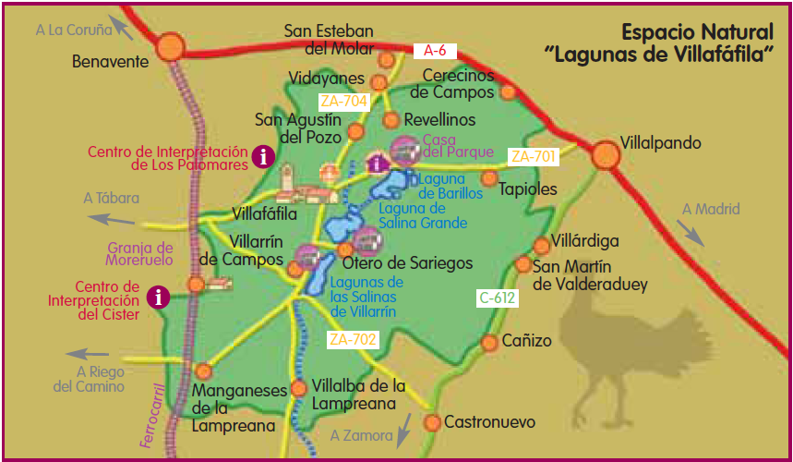
Mapa de la Reserva
Imagen: Miguel Ángel Teso

Slide 4
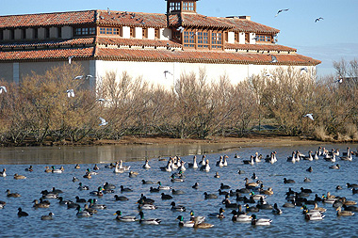
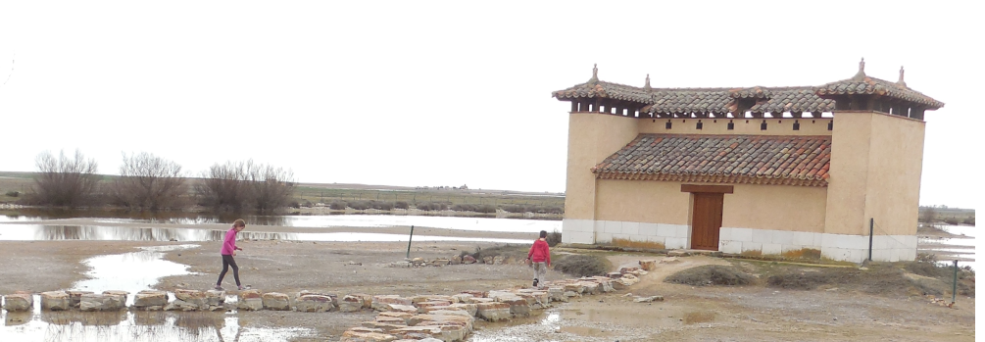
Casa del Parque
Iniciaremos la visita en la casa del parque donde recibiremos la información necesaria para identificar, valorar e interpretar el patrimonio natural y cultural de la Reserva

Slide 5
FIGURAS DE PROTECCIÓN
1972 - Zona de Caza Controlada.
1986 - Reserva Nacional de Caza.
1989 - ZEPA Zona de Especial Protección para las Aves.
1989 - Convenio RAMSAR.
1996 - Reserva Regional de Caza.
2000 - Pasa a formar parte de la Red Natura 2000, como Zona de Especial Protección para las Aves (ZEPA) y como Lugar de Interés Comunitario (LIC).
2000 - Todas las lagunas del complejo lagunar pasaron a estar incluidas en el Catálogo de Zonas Húmedas de Castilla y León.
2005 - Decreto 7/2005, de 13 de enero, por el que se aprueba el Plan de Ordenación de los Recursos Naturales del Espacio Natural de Lagunas de Villafáfila.
2006 - Reserva Natural, habiéndose elaborado ya el Plan de Ordenación de los Recursos Naturales (PORN).

Slide 6
DESCRIPCIÓN
Se trata de una penillanura cerealista con suaves ondulaciones donde predominan los cultivos de cereal y en el centro rompiendo la monotonía aparece u complejo lagunar de carácter temporal y salino.
Formado por tres lagunas principales -Salina Grande, Barillos y Salinas de Villarrín- y otra serie de humedales más pequeños, está enclavado sobre suelos arcillosos alrededor de la cuenca semiendorréica del río Salado.

Slide 7
GEOLOGÍA
Los materiales más representados , pertenecen al Terciario y Cuaternario, cubriendo de manera discordante a otros materiales paleozoicos que forman el basamento de la cuenca. El carácter salino del complejo lagunar se debe a la gran cantidad de sales que impregnan los materiales terciarios que forman el sustrato. El acuífero terciario de la zona de Villafáfila es de aguas surgentes, que en su ascenso hacia capas superiores se impregnan por disolución con las sales que contienen los sedimentos terciarios y se salinizan. Una vez evaporada el agua de los humedales en verano, los fondos de las lagunas aparecen secos, cuarteados y cubiertos por una costra de sal.

Slide 8
VEGETACIÓN
En esta comarca, que sufrió una temprana y rigurosa deforestación con objeto de aprovechar los terrenos para cultivos agrícolas, podemos diferenciar dos tipos de comunidades vegetales:
Por un lado, la aplastante monotonía de los cultivos de cereal (trigo y cebada) y de leguminosas (alfalfa y veza). Este paisaje llano, sólo se rompe por las pequeñas alamedas asociadas a las zonas que retienen algo de humedad en el verano y por los escasos ejemplares de pino piñonero.
Por otro lado, en la zona central de la Reserva, aparecen los saladares y las praderas que rodean a las lagunas. estos son los ecosistemas que presentan la mayor riqueza botánica de la zona. Esta rica vegetación está condicionada por el gradiente de encharcamiento/sequía, por la salinidad y por la temperatura. Entre estas plantas adaptadas a la salinidad destaca el guarrapo .
Entre las plantas existentes en la zona, hay que destacar la juncia o castañuela, de la que se han descrito tres especies S. litoralis, S. maritimus y S. lacustris. junto a la espadaña, lenteja de agua.

Slide 9
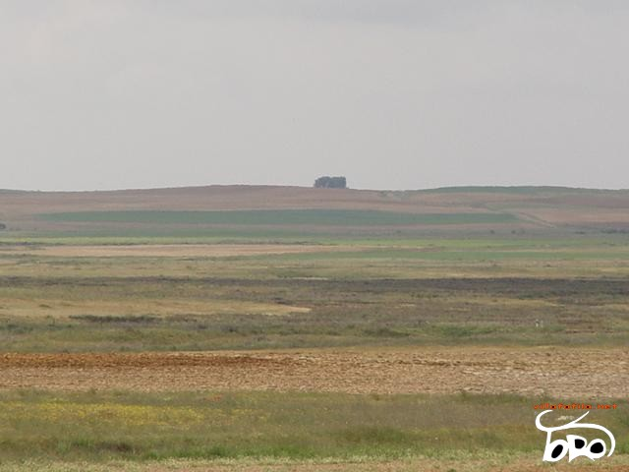
Estepa cerealista
www.villafafila.net

Slide 10
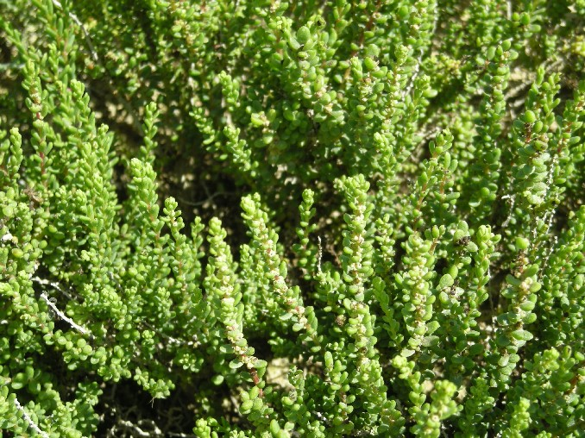
Vegetación de los prados salinos
Destaca el guarrapo, Suadeda vera, planta halófita, adaptada a suelos salinos. Es importante en la fijación del suelo, impidiendo su erosión.
Antiguamente se utilizaba para la obtención de lejía.
http://ambiental-hitos.investea.org/

Slide 11
Vegetación acuática
Juncia o castañuela
Scirpus lacustris
Especie más característica de la zona lagunar

Slide 12
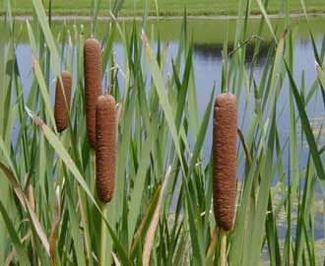
Vegetación acuática
Lenteja de agua
Lemna minor
Espadaña
Typha latipholia

Slide 13
FAUNA
AVES: Es especialmente importante la gran biodiversidad de aves que podemos observar en la reserva, con variaciones importantes a lo largo del año, por ello nos vamos a centrar en este grupo.
- Esteparias: viven en la estepa cerealista, destacan la avutarda, el cernícalo primilla, el sisón, el alcaraván o la ortega.
- Acuáticas: viven en el complejo lagunar, destacan la cigüeñuela, la avoceta, la gaviota reidora, el archibebe o la aguja colinegra.
- Invernantes: durante los meses de invierno podemos ver ánsares o gansos, la grulla común, patos como el azulón, el pato cuchara, el ánade friso, el tarro blanco o la cerceta común.

Slide 14
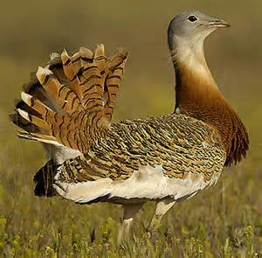
Aves esteparias
En la estepa cerealista de Villafáfila sobrevive una de las mayores poblaciones de avutarda Otis tarda de todo el mundo, con más de 3.000 individuos censados durante la primavera.
Es el ave emblemática de la Reserva. Presenta gran dimorfismo sexual.
Es un ave de gran envergadura, sobre todo los machos que pueden llegar a pesar 15 kg y la especie más grande del mundo que es capaz de volar.
Foto:biodiversidadcalasanz.blogspot.com
macho

Slide 15
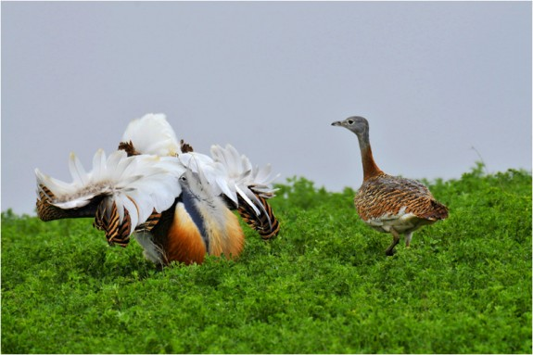
Aves esteparias
Un aspecto muy interesante de las avutardas es su reproducción.
Son especies poligámicas y sólo unos pocos machos, los mejor dotados, se aparean con las hembras de una zona determinada.
Durante el celo, los machos se exhiben haciendo la “rueda”, hinchan el cuello, voltean las alas y la cola y comienzan a dar vueltas sobre sí mismos. Si aparece una hembra, comenzarán a agitar las alas, mientras ella le examina dando vueltas a su alrededor. Y si es de su agrado y le considera un macho fuerte y sano se producirá el apareamiento.
Tras la cópula el macho se desentiende de su prole. La hembra deposita 2 ó 3 huevos en un nido hecho a ras de suelo y los incuba de 21 a 28 días. Los pollos permanecerán con la madre de seis meses a un año.
Foto: Jorge Sierra
blog.fotoruta.com

Slide 16
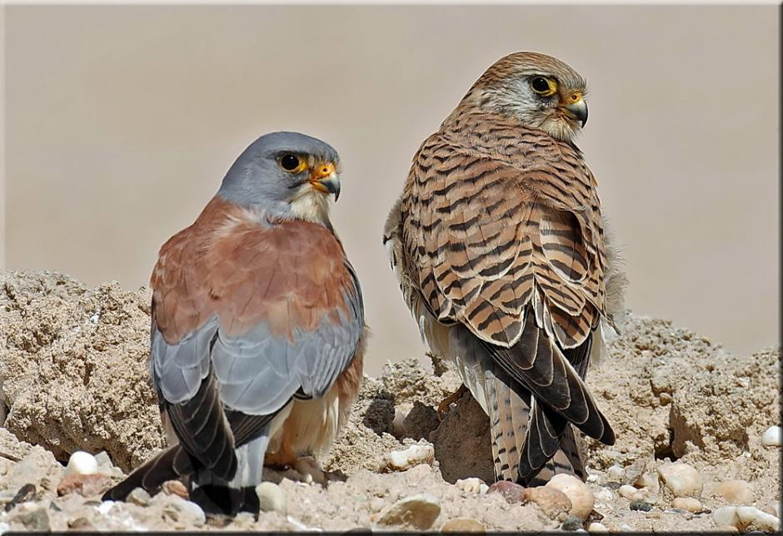
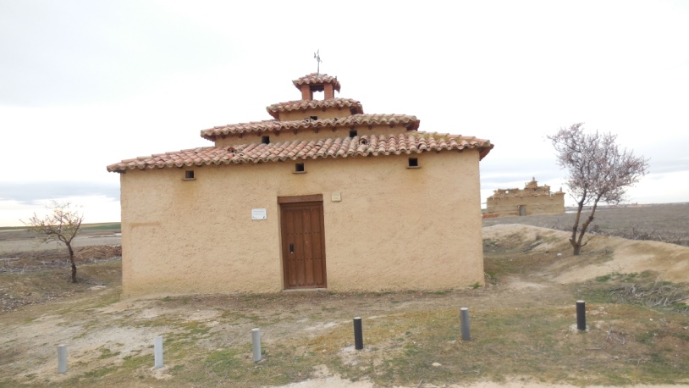
Aves esteparias
Cernícalo primilla Falco naumanni cuenta con más de 300 parejas reproductoras en la Reserva. Llega de África a finales de febrero y regresa después de la cría con sus pollos.
Foto: http://ibc.lynxeds.com/
hembra
macho
Los palomares son emplazamientos fundamentales para su nidificación.

Slide 17
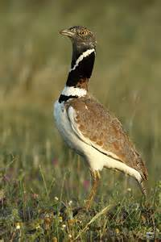
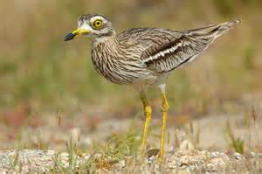
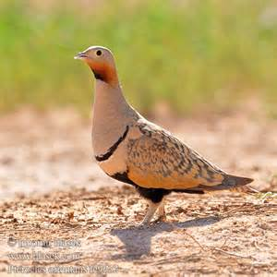
Aves esteparias
Alcaraván
Burhinus oedicnemus
www.ejemplos10.com
Ortega
Pterocles orientalis
www.hlasek.com
Sisón
Tetrax tetrax
www.fotonatura.org

Slide 18
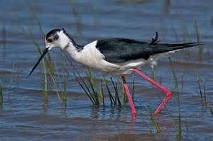
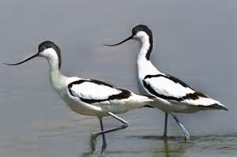
Aves acuáticas limícolas
Se trata de un amplio grupo de aves que viven en el limo o lodo. Algunas tienen el pico largo relacionado con la captura de presas por localización táctil.
Cigüeñuela
Himantopus himantopus
Abundante en la época
de cría, siendo la única colonia relevante en Castilla y León.
Foto:www.fotonatura.org
Avoceta
Recurvirostra avosetta
Especialmente abundantes en época estival.
Foto:www.waste.ideal.es

Slide 19
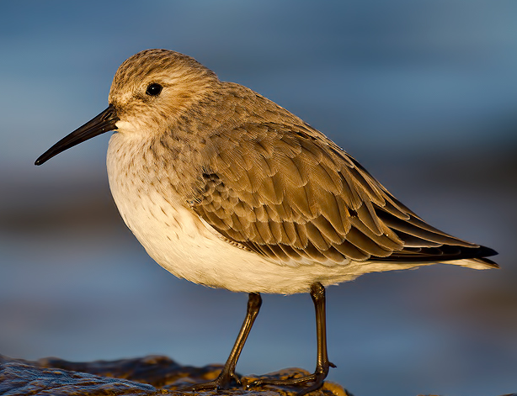
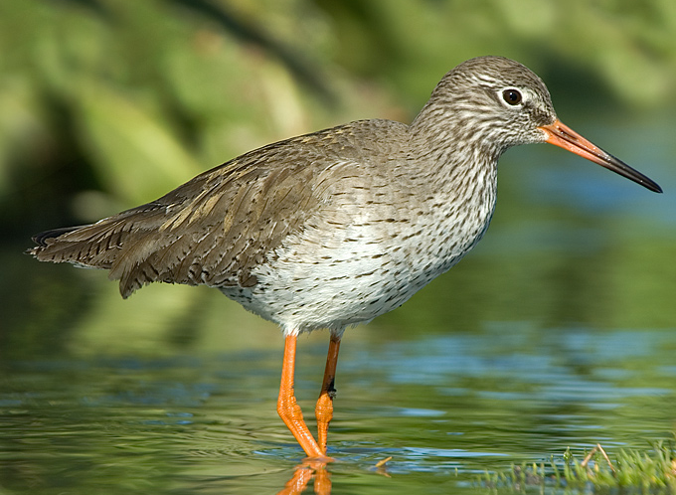
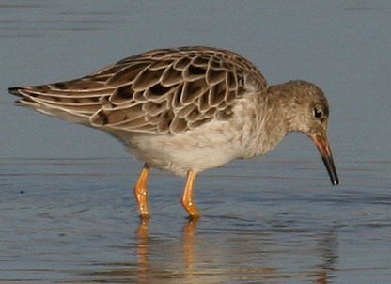
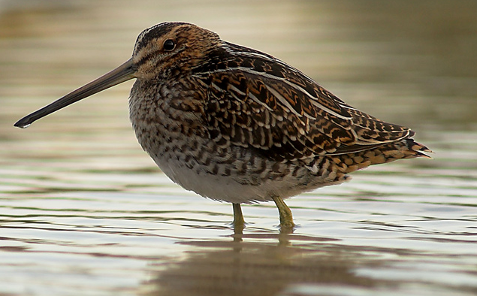
Aves acuáticas limícolas
Correlimos común
Calidris alpina
Archibebe común
Tringa totanus
Mario Suárez www.fotonatura.org
www.fotonatura.org
Combatiente
Philomachus pugnax
Agachadiza común
Gallinago gallinago
Javier Tajuelo
www.avesdelplaneta.blogspot.com
Ichn.iec.cat

Slide 20
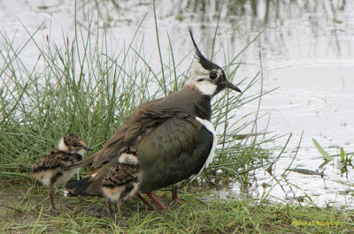
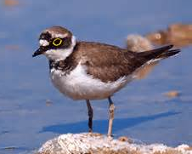
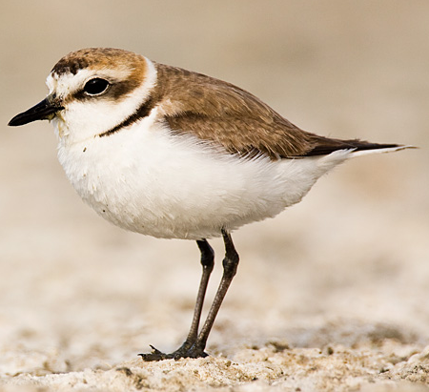
Aves acuáticas limícolas
Avefría
Vanellus vanellus
Chorlitejo chico
Charadrius dubius
www.birdingzamora.blogspot.com
Eb3.alf.blogspot.com
Chorlitejo patinegro
Otras aves también limícolas presentan el pico corto, está relacionado con el tipo de alimentación que se basa en la caza por localización visual al acecho.
Oscardiez.es

Slide 21
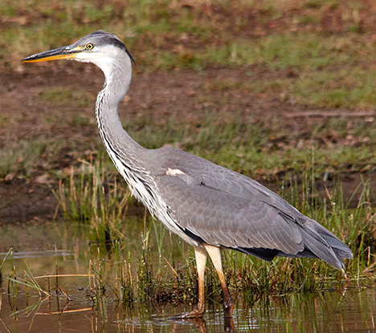
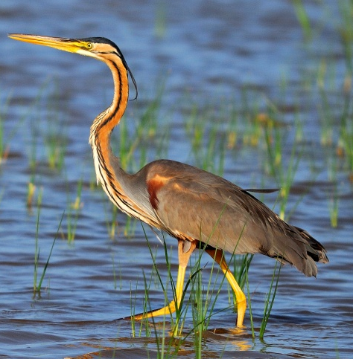
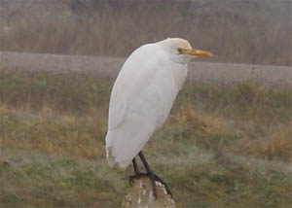
Aves acuáticas Ardeidas
Garza real
Ardea cinerea
Garza imperial
Ardea purpurea
www.zuheros.es
Álvaro Blanco
www.forocoches.com
Garcilla bueyera
Bubulcus ibis
www.villafafila.com

Slide 22
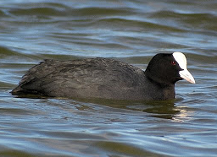
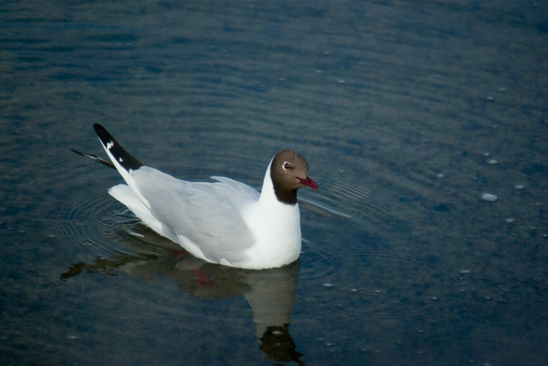
Aves acuáticas
La focha común, Fulica atra, es otra de las aves que se pueden avistar en Villafáfila durante todo el año.
observacionesdelanaturaleza.blogspot.com
La gaviota reidora, Larus ridibundus, es la más frecuente de las gaviotas que se pueden observar en las lagunas de Villafáfila.
www.bezas.net

Slide 23
Aves acuáticas limícolas
Se trata de un amplio grupo de aves que viven en el limo o lodo. Algunas tienen el pico largo relacionado con la captura de presas por localización táctil.
Cigüeñuela
Himantopus himantopus
Abundante en la época
de cría, siendo la única colonia relevante en Castilla y León.
Foto:www.fotonatura.org
Avoceta
Recurvirostra avosetta
Especialmente abundantes en época estival.
Foto:www.waste.ideal.es

Slide 24
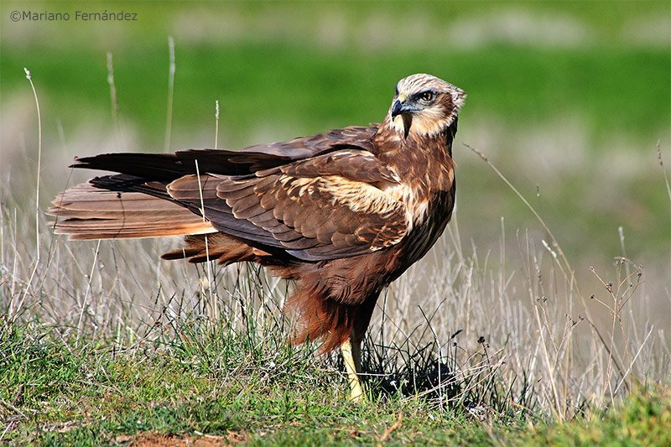
Aves acuáticas
Aguilucho lagunero
Circus aeruginosus
Ave rapaz propia de las zonas palustres que se alimenta de ratas de agua, de fochas, gallinetas, huevos y pollos, ranas, culebras.
Anida en la reserva en cañaverales o zonas de espesa vegetación.
marianofernandez.es

Slide 25
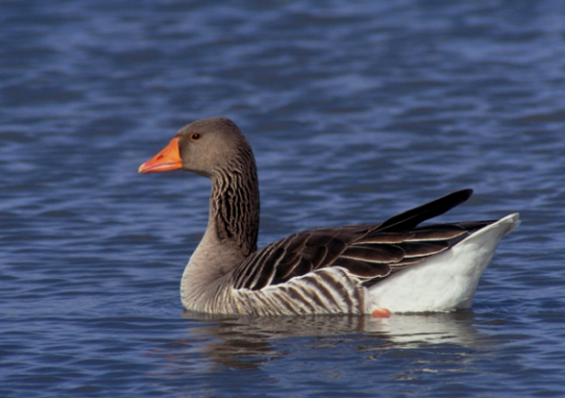
Aves invernantes
Ánsar común o ganso
Anser anser
En los meses de diciembre y enero se pueden llegar a avistar hasta 25000 ejemplares.
Podemos avistar ánsares con un collar que nos informa de su lugar de origen y por donde ha pasado en sus migraciones.
Foto:www.seo.org

Slide 26
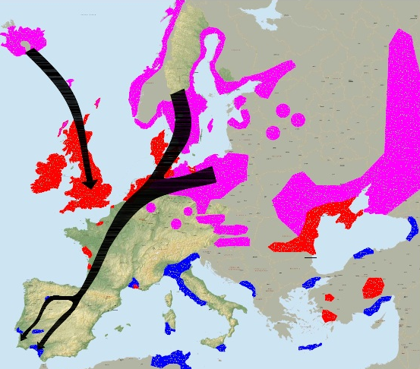
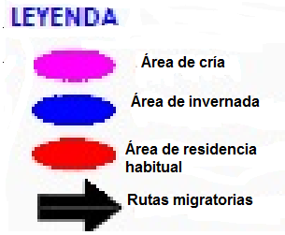
Aves invernantes
Ruta migratoria del ánsar común Anser anser
http://www.cazaacuaticas.com/index.php?option=com_content&view=article&id=172:rutas-europeas-de-migracion-ansar&catid=120:rutas-migratorias&Itemid=577

Slide 27
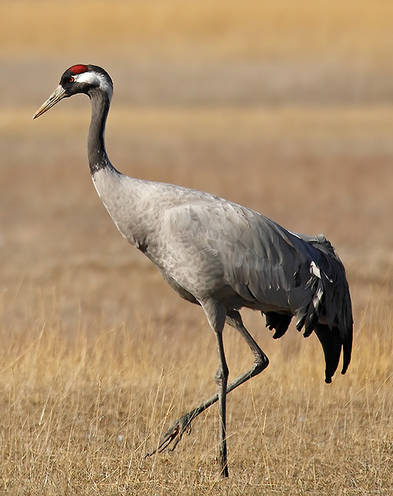
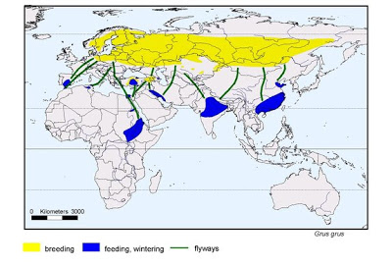
Aves invernantes
Grulla común
Grus grus
La mayor concentración de grullas se puede observar en el mes de noviembre.
www.quedadanatural.net
Rutas migratorias de la grulla común en Europa y Asia.
Digitized by GROMS, after Johnsgard PA (1983), Cranes of the world, p. 257 [?], Indiana University Press, Bloomington Copyright: GROMS/BƒN - www.groms.de

Slide 28
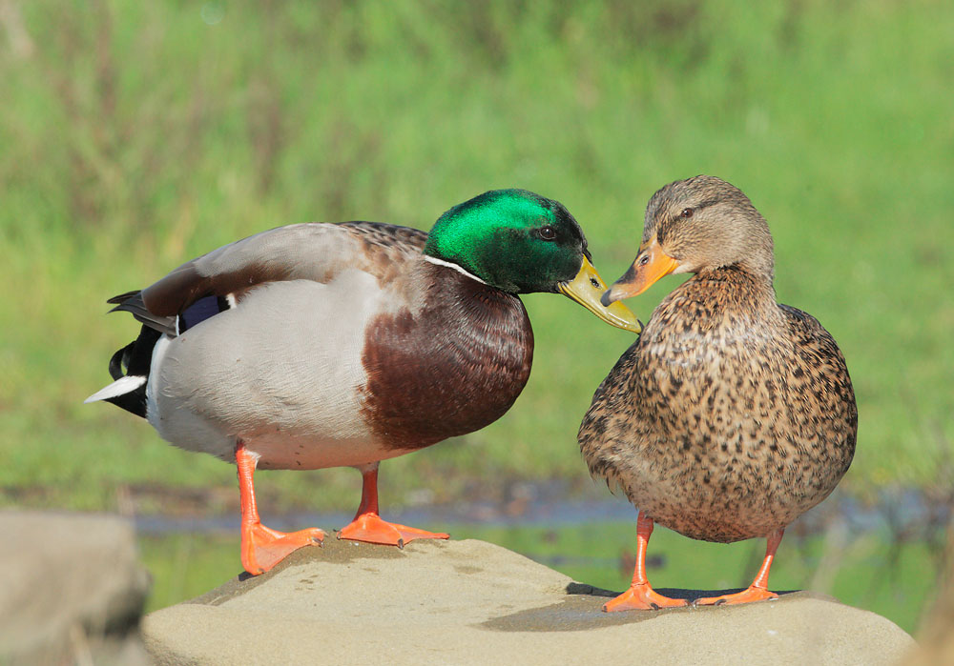
Aves invernantes
Azulón o ánade real
Anas platyrynchos
Es el pato más común y abundante. Existe un gran dimorfismo sexual, el macho presenta un plumaje espectacular. Durante el verano mudan el plumaje y presentan un aspecto similar al de las hembras
Es residente y se puede observar todo el año, pero es muy abundante en invierno.
macho
hembra
www.tgreybirds.com

Slide 29
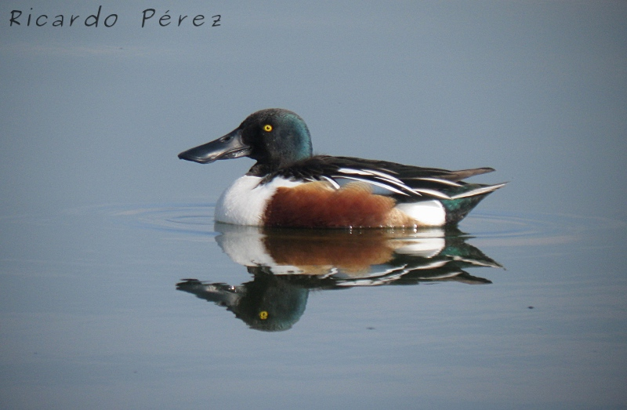
Aves invernantes
Pato cuchara
Anas clypeata
Pato inconfundible por el pico que presenta forma de cucharón. Existe gran dimorfismo sexual.
Igual que el anterior se puede observar durante todo el año pero es especialmente abundante en invierno.
www.blog.brookei.es

Slide 30
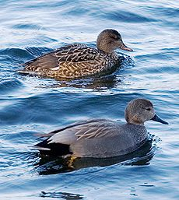
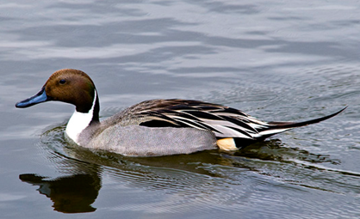
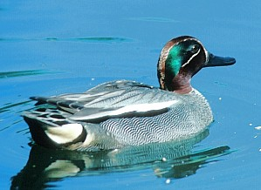
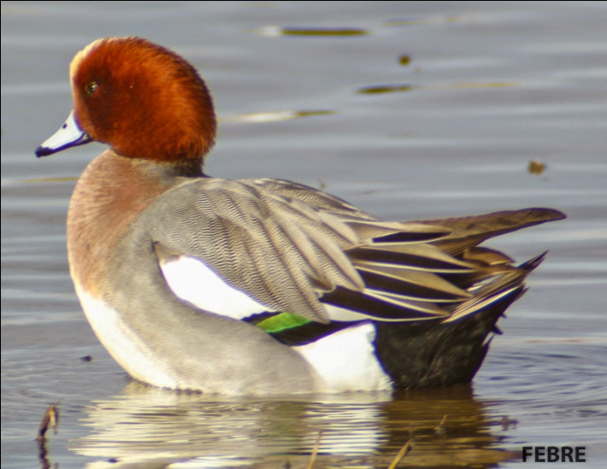
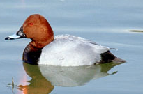
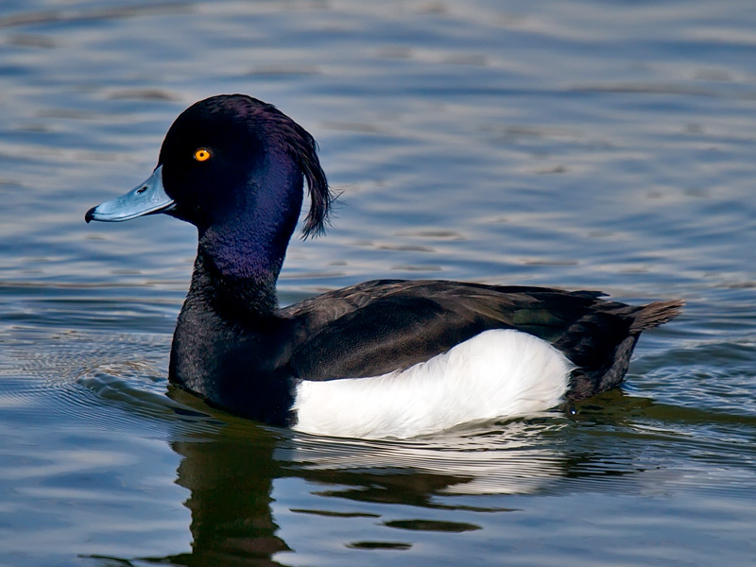
Aves invernantes
Ánade friso
Anas strepera
Ánade rabudo
Anas acuta
Cerceta común
Anas creca
www.miradanatural.es
www.villafafila.com
www.wikipedia.org
Porrón común
Aythya ferina
Porrón moñudo
Aythya fuligula
Ánade silbón
Anas penelope
www.paula-byg.blogspot.com
www.naturaleza-espontanea blogspot.com
www.fotonatura.org

Slide 31
Palomares
El palomar es una construcción típica de los pueblos castellanos. Los palomares son edificios construidos con adobe, barro y paja, que sirven para dar cobijo a las palomas y sus crías los pichones.
Pueden ser muy diferentes: circulares, cuadrados, rectangulares, como chozos africanos o pagodas orientales, blancos, ocres, rojizos... En el interior aparecen excavados unos nichos llamados nidales, donde cada pareja de palomas anida y cría los pichones. En la cubierta existen unas aberturas llamadas troneras por donde entran y salen las aves.
Tradicionalmente los palomares se han utilizado para la cría de pichón que es un plato típico de la zona y para la obtención de palomina, uno de los mejores abonos conocidos.

Slide 32
Palomares
La baja producción que el hombre obtiene actualmente de ellos, los ha llevado al progresivo abandono que a provocado en muchos casos su destrucción.
Los palomares, prestan sus nidales, que sirven a más aves que la paloma para situar sus nidos en un lugar donde la ausencia de árboles, construcciones y accidentes del terreno, impiden en ocasiones a las aves anidar en otro lugar.
Entre las especies que nidifican en los palomares cabe destacar el cernícalo primilla, que cada año viene de África a esta estepa para anidar en numerosas colonias que en muchas ocasiones se sitúan sobre grupos de palomares.
En la ZEPA de Villafáfila se ha intentado, por medio de un proyecto LIFE de la U.E. (Unión Europea), conservar el hábitat del cernícalo primilla. Este Proyecto LIFE va ligado estrechamente a los palomares, ya que son básicos para que aniden los cernícalos, y por eso se han concedido ayudas para recuperar palomares que de otro modo habrían desaparecido.

Slide 33
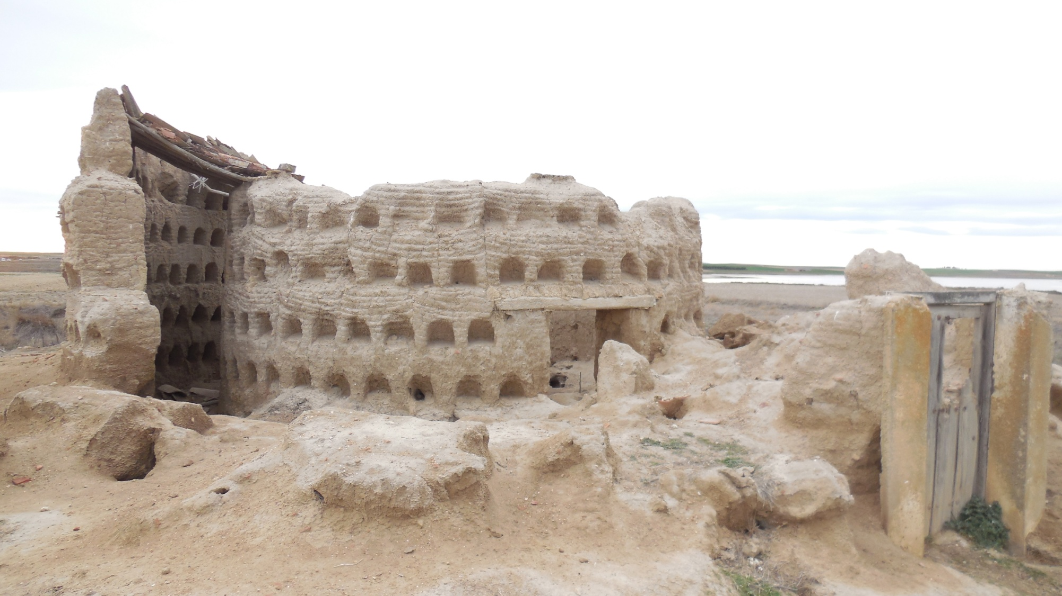
Palomares
En este palomar prácticamente derruido, próximo a la laguna de Otero de Sariegos podemos observar numerosos nidales distribuidos a ambos lados de un pasillo o corredor.

Slide 34
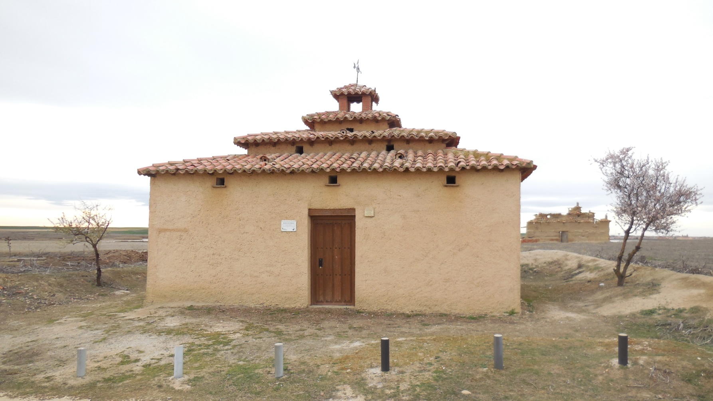
Palomares
Palomar reconstruido, situado a escasos metros del anterior.

Slide 35
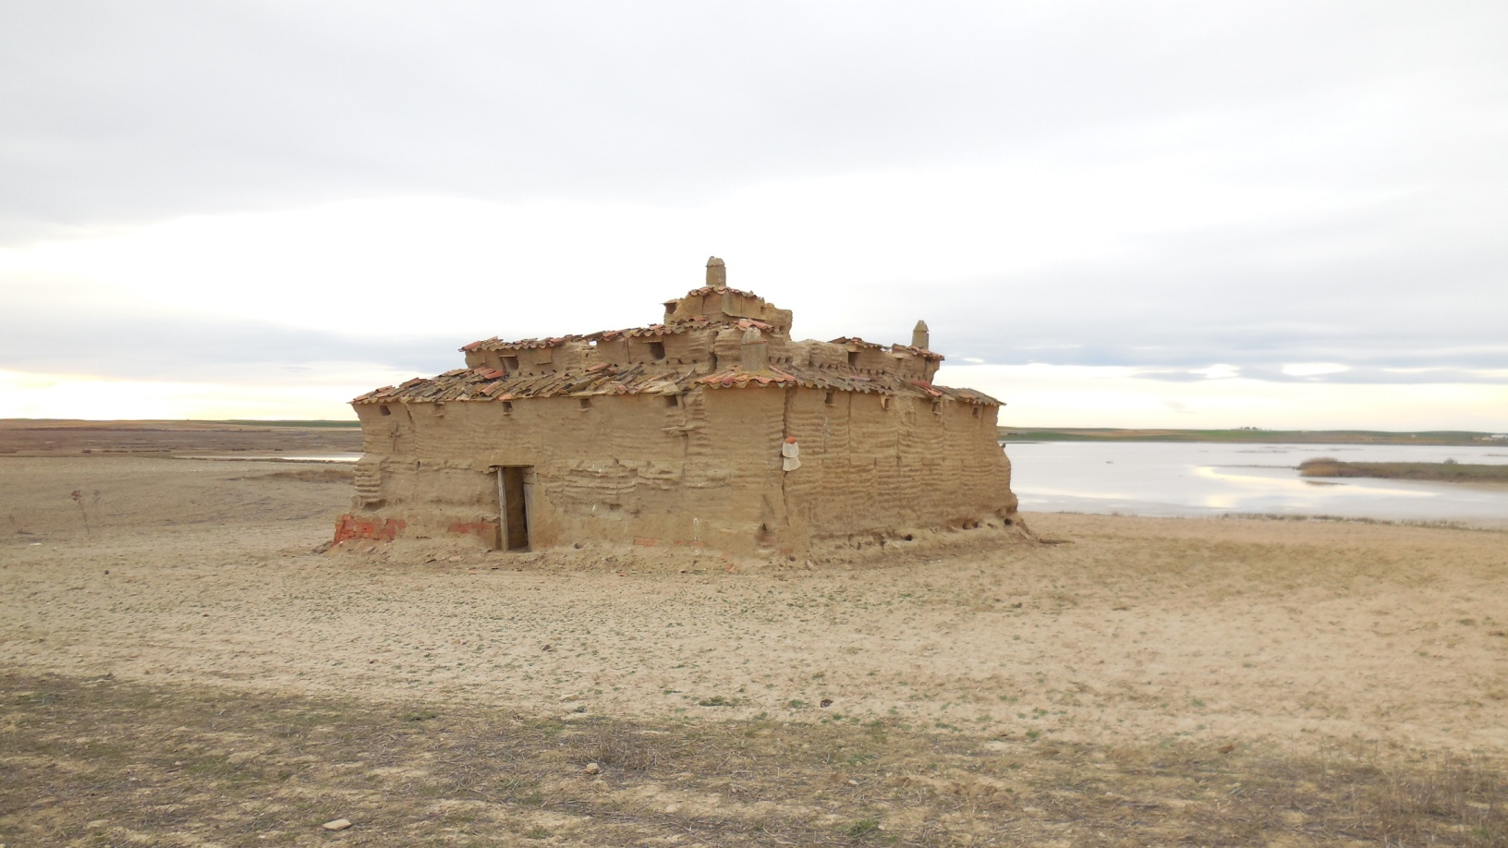
Palomares

Slide 36
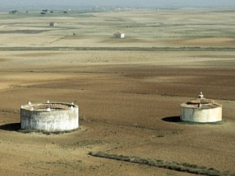
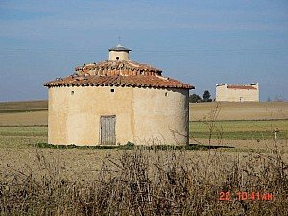
Palomares
www.villafafila.com

Slide 37
FIN

Slide 38
ACTIVIDADES VISITA A VILLAFÁFILA
CIENCIAS DE LA NATURALEZA
2º E.S.O.

Slide 39
Actividades previas
1.Ver la presentación y escuchar las explicaciones correspondientes.
2. Contestar las siguientes preguntas
¿Qué es un ZEPA?, ¿desde que año están declaradas las Lagunas de Villafáfila ZEPA?, ¿hay más ZEPAs en nuestra provincia? ¿dónde?
Completa la siguiente tabla
Provincia
Comarca natural
Municipios de la Reserva
Extensión
Lagunas principales
Cultivos principales

Slide 40
Actividades previas
Desde la antigüedad se ha explotado la sal existente en el subsuelo de Villafáfila. Infórmate de cómo se obtenía la sal.
¿Qué clima presenta Villafáfila?¿Qué importancia tienen las precipitaciones en las lagunas?
- Completa la siguiente ficha para las aves indicadas: avutarda, cernícalo primilla, ánsar común.
Nombre común:
Nombre científico:
Características:
Alimentación:
Reproducción:
Época del año que reside en Villafáfila:
Fotografía
o dibujo
del ave

Slide 41
Actividades en el lugar
Escuchar atentamente las explicaciones del monitor en la casa del parque y realizar las actividades del dosier que nos entregarán.
Observar, con ayuda de los prismáticos, las aves en silencio fijándonos en cómo se alimentan, los sonidos que hacen, cómo se relacionan con sus crías y con el resto de aves, su silueta…
3. Hacer un listado de los avistamientos que hemos podido hacer, ayudados por profesores y monitores.
4. Realizar fotografías de palomares del entorno para un trabajo posterior que vamos a realizar.

Slide 42
Actividades posteriores
1. Hacer fichas de cada ave que hemos avistado con los siguientes datos (se repartirán entre los alumnos). Posteriormente se encuadernará con las fichas de todas las aves.
Nombre común:
Nombre científico:
Características:
Alimentación:
Reproducción:
Época del año que reside en Villafáfila.
Fotografía o dibujo del ave

Slide 43
Actividades posteriores
2. Realización de un mural de los palomares en el que se explique brevemente cómo están construidos, cuál es su función. En el se incluirán las fotos que se han hecho en la excursión.

